Slide 1
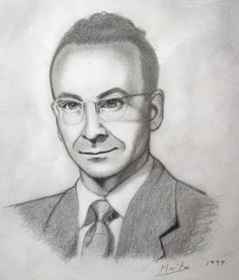
XOSÉ MARÍA DÍAZ CASTRO. ESTE ANO É O AUTOR HOMENAXEADO NO DÍA DAS LETRAS GALEGAS.
CEIP VILAVERDE
2014

Slide 2
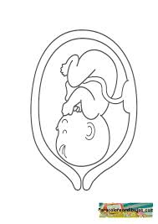
NACEU NO ANO 1914, UN 19 DE FEBREIRO NA PARROQUIA LUGUESA DOS VILARES, GUITIRIZ.
QUE NÚMEROS VES NO TEXTO SUPERIOR? CAL É O MAIOR?
QUE ANO SEGUIRÁ A 1914?

Slide 3

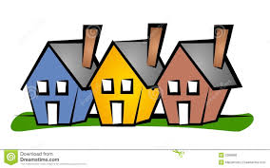
A SÚA ALDEA ERA COÑECIDA COMO "VILARIÑO DOS CREGOS" PORQUE SÓ TIÑA TRES CASAS E, EN TOTAL CHEGOU HABER NOVE CREGOS
SE TODOS OS CREGOS ESTIVESEN REPARTIDOS POLAS CASAS… CANTOS CREGOS HABÍA EN CADA CASA?
DE CANTAS MANEIRAS SE PODERÍAN DISTRIBUÍR OS CREGOS NAS CASAS?

Slide 4
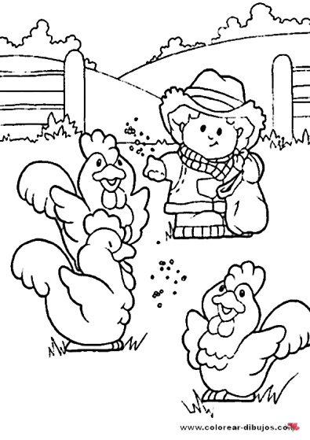
DE PEQUENO, PARA AXUDAR NA CASA TIÑA QUE FACER TAREFAS AGRÍCOLAS: LINDABA AS VACAS, APAÑABA PATACAS, RECOLLÍA AS GALIÑAS...
UN ANO NA CASA COLLERON 17 SACOS DE PATACAS. PODES DEBUXALOS?
TIÑAN DÚAS GALIÑAS E 2 VACAS. CANTAS PATAS TIÑAN OS ANIMAIS DA CASA DE XOSÉ MARÍA DÍAZ CASTRO?

Slide 5

UN DOS SEUS PRIMEIROS COLEXIOS FOI A ESCOLA DA CONCHADA.
ESCRIBIU OS PRIMEIROS POEMAS CON DOCE ANOS. SABES ECRIBIR ESES ANOS?

Slide 6
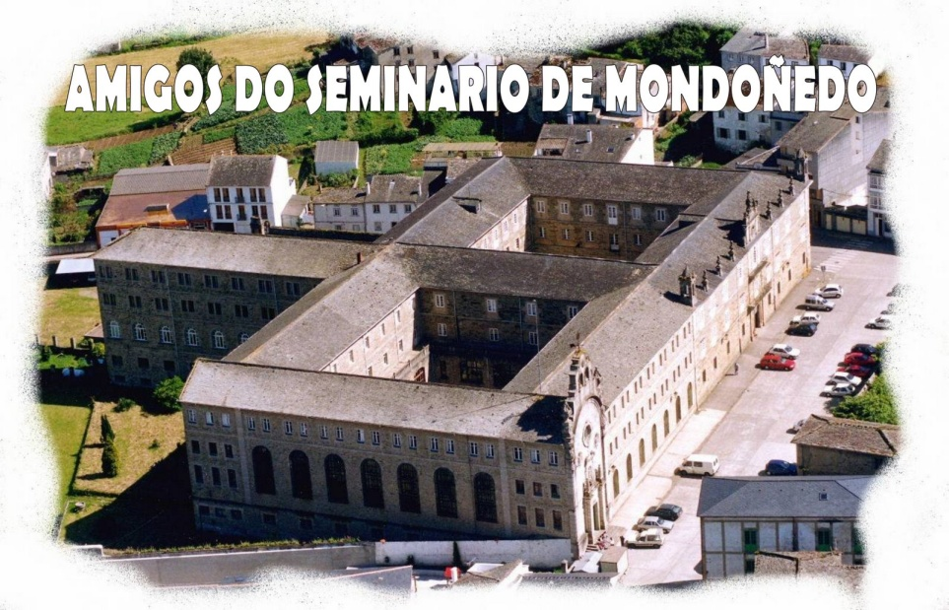
CANDO TIÑA QUINCE ANOS MARCHOU A MONDOÑEDO A ESTUDAR PARA CREGO NO SEU SEMINARIO.
SABES ESCRIBIR A IDADE Á QUE FOI A MONDOÑEDO?
SE CAMBIAS DE ORDE OS NÚMEROS DESA IDADE… QUE NÚMERO QUEDA?

Slide 7

ESCRIBIU DENDE MOI PEQUENO POEMAS E RELATOS E AOS TRINTA E DOUS ANOS GAÑOU OS XOGOS FLORAIS DE BETANZOS.
EN QUE ANO GAÑOU ESE PREMIO?

Slide 8
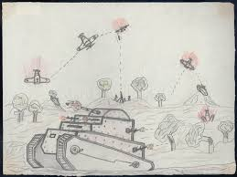
PASOU OS ANOS DA GUERRA CIVIL, NA RETAGARDA NO HOSPITAL MILITAR DE PONTEVEDRA
A GUERRA CIVIL TIVO LUGAR ENTRE O 1936 E O 1939… CANTOS ANOS TIÑA ENTÓN XOSÉ MARÍA?

Slide 9
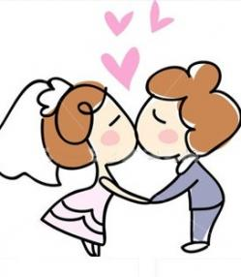
CASOU CON TERESA ZUBIZARRETA
CASOU CON CORENTA ANOS. ESCRIBE A IDADE
SE CASOU UN 10 DE AGOSTO… QUE ESTACIÓN ERA?

Slide 10
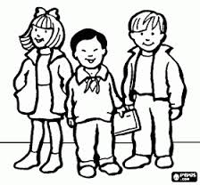
TIVO UNHA FILLA E DOUS FILLOS QUE SE CHAMARON JOSÉ MARI, MAITE E ÍÑIGO
CANTOS TIVO EN TOTAL?

Slide 11
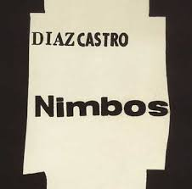
NO ANO MIL NOVECENTOS SESENTA E UN PUBLICOU O SEU PRIMEIRO E ÚNICO LIBRO. É UN LIBRO DE POEMAS QUE SE TITULA «NIMBOS»
ESCRIBE O ANO DE PUBLICACIÓN?

Slide 12
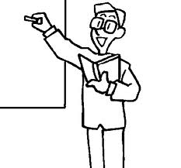
AO DEIXAR O SEMINARIO ESTUDOU NA UNIVERSIDADE DE SALAMANCA, DEDICÁNDOSE AO ENSINO E AO ESTUDO DE DIFERENTES IDIOMAS (INGLÉS, ALEMÁN...)
SE SABÍA IDIOMAS PODERÍA FACER TRADUCIÓNS? DE QUE IDIOMAS A QUE IDIOMAS?

Slide 13
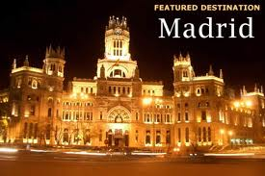
TRABALLOU MOITÍSIMOS ANOS EN MADRID, COMO TRADUTOR DE MOITAS LINGUAS EUROPEAS.

Slide 14
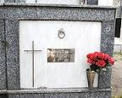
MORREU EN LUGO EN 1990.
SABES ESCRIBIR OS ANOS QUE VAN ATA ESTE ANO?

